Slide 1
一个移动应用个性化集成框架的研究及其在Android平台的实现
2011级硕士 张栋栋
导师 徐锋

Slide 2
目录
研究背景
一个移动应用个性化集成框架
意图过程执行语言及解析引擎
基于用户行为的移动应用序列推荐算法
系统实现
工作总结与展望

Slide 3
研究背景
随着移动互联网和智能手机的普及，移动应用呈现爆炸式增长
2012年，移动应用下载量突破460亿次
2013年，Google Play和App Store中应用数量均超过100万
海量存在的移动应用带来了新的问题和挑战

Slide 4










研究背景
一个常见的手机使用场景
功能流程
获取图片
图片美化
社交分享/发送
…
…
相同功能流程，个人偏好不同导致用户执行不同的应用序列
…
开发者在新产品开发过程中，能否直接利用已有的成熟应用完成某些功能模块，对应用进行“序列化复用”，以此缩短开发周期、保证产品质量
能否为用户推荐一个理想的应用序列，同一功能流程通过符合用户个性化需求的应用序列来完成
Notes:
可以缩短开发周期、降低开发风险，同时保证产品质量

Slide 5


研究背景
应用的序列化集成
应用集成的支持仅停留在应用编程接口和底层运行机制部分
尚未出现更高层次的面向执行流程的集成支持
Intent intent = new Intent(MediaStore.ACTION_IMAGE_CAPTURE);
startActivity(intent);
Notes:
举个例子，我们在使用微信的过程中，可以通过拍照类应用获取图片，获取图片后即返回微信，无法进入图片编辑类应用，也就是说现有的机制是“调用后即返回”，并没有提供对序列化调用的支持
对于开发者来说
音乐模拟器->音乐播放器->录音类应用->社交类应用/邮件

Slide 6
研究背景
推荐符合个性化需求的应用序列
移动应用推荐系统集中在单个移动应用的个性化推荐问题上
引入上下文信息[1]
信任行为模型[2]
隐式反馈[3]
…
尚未出现面向用户个性化需求的移动应用序列推荐方法
Notes:
如果能为用户推荐一个理想的应用序列，那么同一功能在不同用户的手机上会通过更适合自己的移动应用序列来执行，这种机制可以大大提升用户体验
音乐模拟器->音乐播放器->录音类应用->邮件/社交类应用
若设置默认应用，对于图片类文件，在某些情景下用户希望通过邮件发送，某些情景下希望分享至社交网络，此时并不能简单地从“同斥”的应用列表中设置某个组件作为默认应用解决问题

Slide 7
一个移动应用个性化集成框架
为解决移动应用序列化集成和应用序列的个性化推荐问题，提出移动应用个性化集成框架
应用列表
应用序列推荐引擎
功能流程描述文件
候选应用集合
用户
开发者
解析引擎
问题1：开发者如何描述功能流程，如何对功能流程提供运行时刻支持？
问题2：如何为用户推荐理想的应用执行序列？
Notes:
框架中的两个主要问题：1 流程描述 2 序列推荐

Slide 8
意图过程执行语言及解析引擎
功能流程描述
意图过程执行语言(Intent Process Execution Language)
基于XML
语法结构由XSD约束
“松耦合”思想，不指定具体应用
<?xml version="1.0" encoding="ISO-8859-1" ?>
<xs:schema
xmlns:xs="http://www.w3.org/2001/XMLSchema">
<xs:element name="process">
<xs:complexType>
<xs:attribute ref="processname" use="required"/>
<xs:sequence>
<xs:element name="request" maxOccurs="unbounded">
<xs:complexType>
<xs:attribute ref="describe"/>
<xs:attribute ref="skip"/>
<xs:attribute ref="reselect"/>
<xs:choice>
<xs:element ref="pick"/>
<xs:element ref="invoke"/>
</xs:choice>
</xs:complexType>
</xs:element>
</xs:sequence>
</xs:complexType>
</xs:element>
</xs:schema>
Notes:
由于手机操作的特殊性，脚本文件描述顺序类型的功能请求。由于手机端同一时刻只能和一个应用交互，因此我们只考虑了直接调用和从多个类型的动作请求中选择一个调用两种情形

Slide 9
意图过程执行语言及解析引擎
功能流程描述
例：“图片浏览器/拍照”类型的动作构成的“获取照片”功能请求
…
<!– 选取图片和拍照类型的动作构成的一个请求 -->
<pick describe=“get pictures" skip="no"
reselect="yes" >
<intent>
<action name="android.media.action.IMAGE_CAPTURE"/>
<extra name="output"
value="file:///mnt/sdcard/DCIM/Camera/test.jpg"/>
<extra name="category_in_google_play" value="0;22;"/>
</intent>
<intent>
<action name="android.intent.action.GET_CONTENT"/>
<data type="image/jpeg"/>
<extra name="category_in_google_play"
value="0;27;23;8;"/>
</intent>
</pick>
…
Notes:
第一个intent元素表示将要发起拍照类型的动作
第二个extra元素指定响应该动作请求的应用所属的类别信息，之所以引入该元素，是因为多种类型的应用可以响应同一个动作，需要进行过滤（比如某个动作类型为ACTION_SEND，可以响应的应用包括社交类、邮箱类应用，而开发者希望只有社交类应用可以响应）
考虑到谷歌市场（Google Play）将移动应用分为个性化、交通、体育等34个分类，本文将分类概念引入到IPEL语法中
第二个intent元素表示将要发起获取文件类型的动作

Slide 10
意图过程执行语言及解析引擎
对功能流程提供运行时刻支持
意图过程执行语言解析引擎
根据开发者编写的process.ipel文件，解析得到可响应具体功能请求的候选应用集合
ProcessParser
PackageManager
process.ipel
WrappedIntent List
ResolveInfo
List
Candidate Apps Set
category_in_google_play
Notes:
谷歌市场（Google Play）将移动应用分为个性化、交通、体育等34个分类

Slide 11
意图过程执行语言及解析引擎
实例：
Notes:
下面来看一个实例，获取一幅图片，对图片进行美化并分享
Q:美图秀秀一个应用就可以做这件事
A:为了更好的介绍我们的工作，举的例子是大家都比较熟悉的功能流程，而恰好美图秀秀基于现有的机制也可以完成该功能需求，但这只是个例，对于其他功能流程，是不会发生这种现象的，比如用户查看了邮件之后，根据邮件内容打开日历设置任务提醒，并通过短信向相关人员传达信息，这样一个功能序列，是不能像美图秀秀这样来解决问题的

Slide 12

基于用户行为的移动应用序列推荐算法
为用户推荐移动应用序列
用户在序列中的每一步均有多个候选应用可以选择
将每步中选取应用事件看成不互相独立的随机事件
以概率刻画用户执行某个序列的可能性$P\left(a_{i},b_{j},c_{k}\right)$
序列 | T1 | T2 | T3
候选应用集合 | a1 | b1 | c1
 | a2 | b2 | c2
 | a3 |  | c3
 |  |  | c4
Notes:
在预测事物变化模式的问题中，隐马尔科夫模型的应用非常广泛，比如拼音智能输入法，中文分词，机器翻译等

Slide 13

基于用户行为的移动应用序列推荐算法
为用户推荐移动应用序列
隐马尔科夫模型（HMM）：预测事物在一段时间内的变化规律
序列 | T1 | T2 | … | Tn
候选应用集合 | a1 | b1 |  | r1
 | a2 | b2 | … | r2
 | a3 | … |  | r3
 | … |  |  | …
$P(s_{i}|s_{i−1}$)
缺点：基于全局数据库训练模型参数，不包含个性化信息
Notes:
HMM可以处理这类问题。例如，对于这样一个序列，在时刻T1处于状态s1，时刻T2处于状态S2，时刻Tn处于状态Sn的概率是。。。一阶HMM假设序列在某个时刻所处的状态只和前一个时刻所处的状态有关。因此条件概率连乘式可以简化为下面的式子。
HMM是一种统计模型，在计算条件概率时，基于全局数据库训练模型参数，不包含任何个性化信息。比如中文拼音智能输入法，除了记录的用户历史输入外，对于同样的拼音序列，对所有人返回同样的汉字序列。这种处理方式无法满足个性化需求，因此，我们提出了基于协同过滤的隐马尔科夫模型
HMM的应用：拼音智能输入法，中文分词，机器翻译等，基于全局数据库训练模型参数，

Slide 14
基于用户行为的移动应用序列推荐算法
为用户推荐移动应用序列
传统HMM改进：Collaborative-HMM，利用用户执行序列数据库，生成用户相似度矩阵，以相似度为权重，训练初始向量和应用转移概率

Slide 15
基于用户行为的移动应用序列推荐算法
为用户推荐移动应用序列
Collaborative-HMM
利用用户执行序列的数据库计算用户相似度
以用户相似度为权重计算初始向量和应用转移概率（条件概率）

Slide 16
基于用户行为的移动应用序列推荐算法
为用户推荐移动应用序列
Collaborative-HMM
应用转移矩阵M
 | app1 | app2 | … | appN
app1 | 0.01
app2 |  | 0.02
… |  |  |  | 0.001
appN |  | 0.03
User | sequences
User1 | app1;app2;...|appi,…
User2 | …
… | …
UserN
初始向量π
app1 | app2 | … | appN
<0.032 | … | … | …>

Slide 17
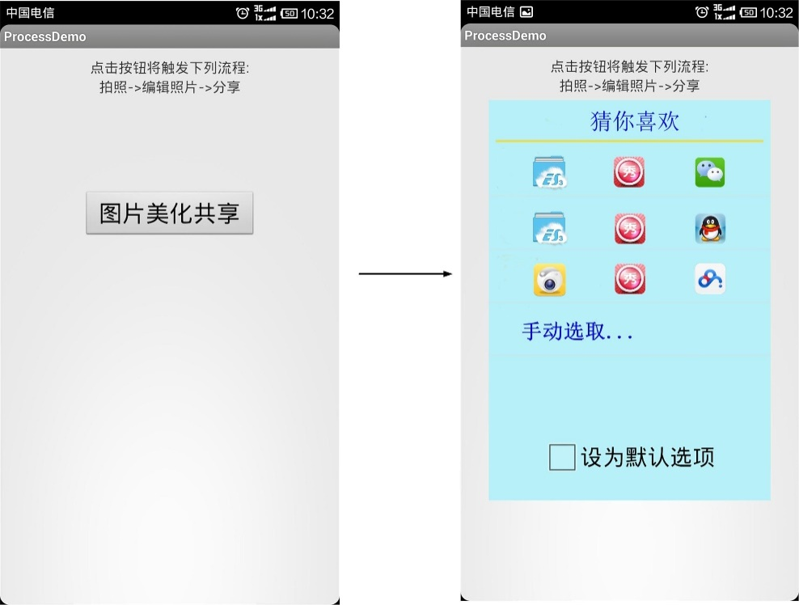
基于用户行为的移动应用序列推荐算法
为用户推荐移动应用序列
实例：

Slide 18
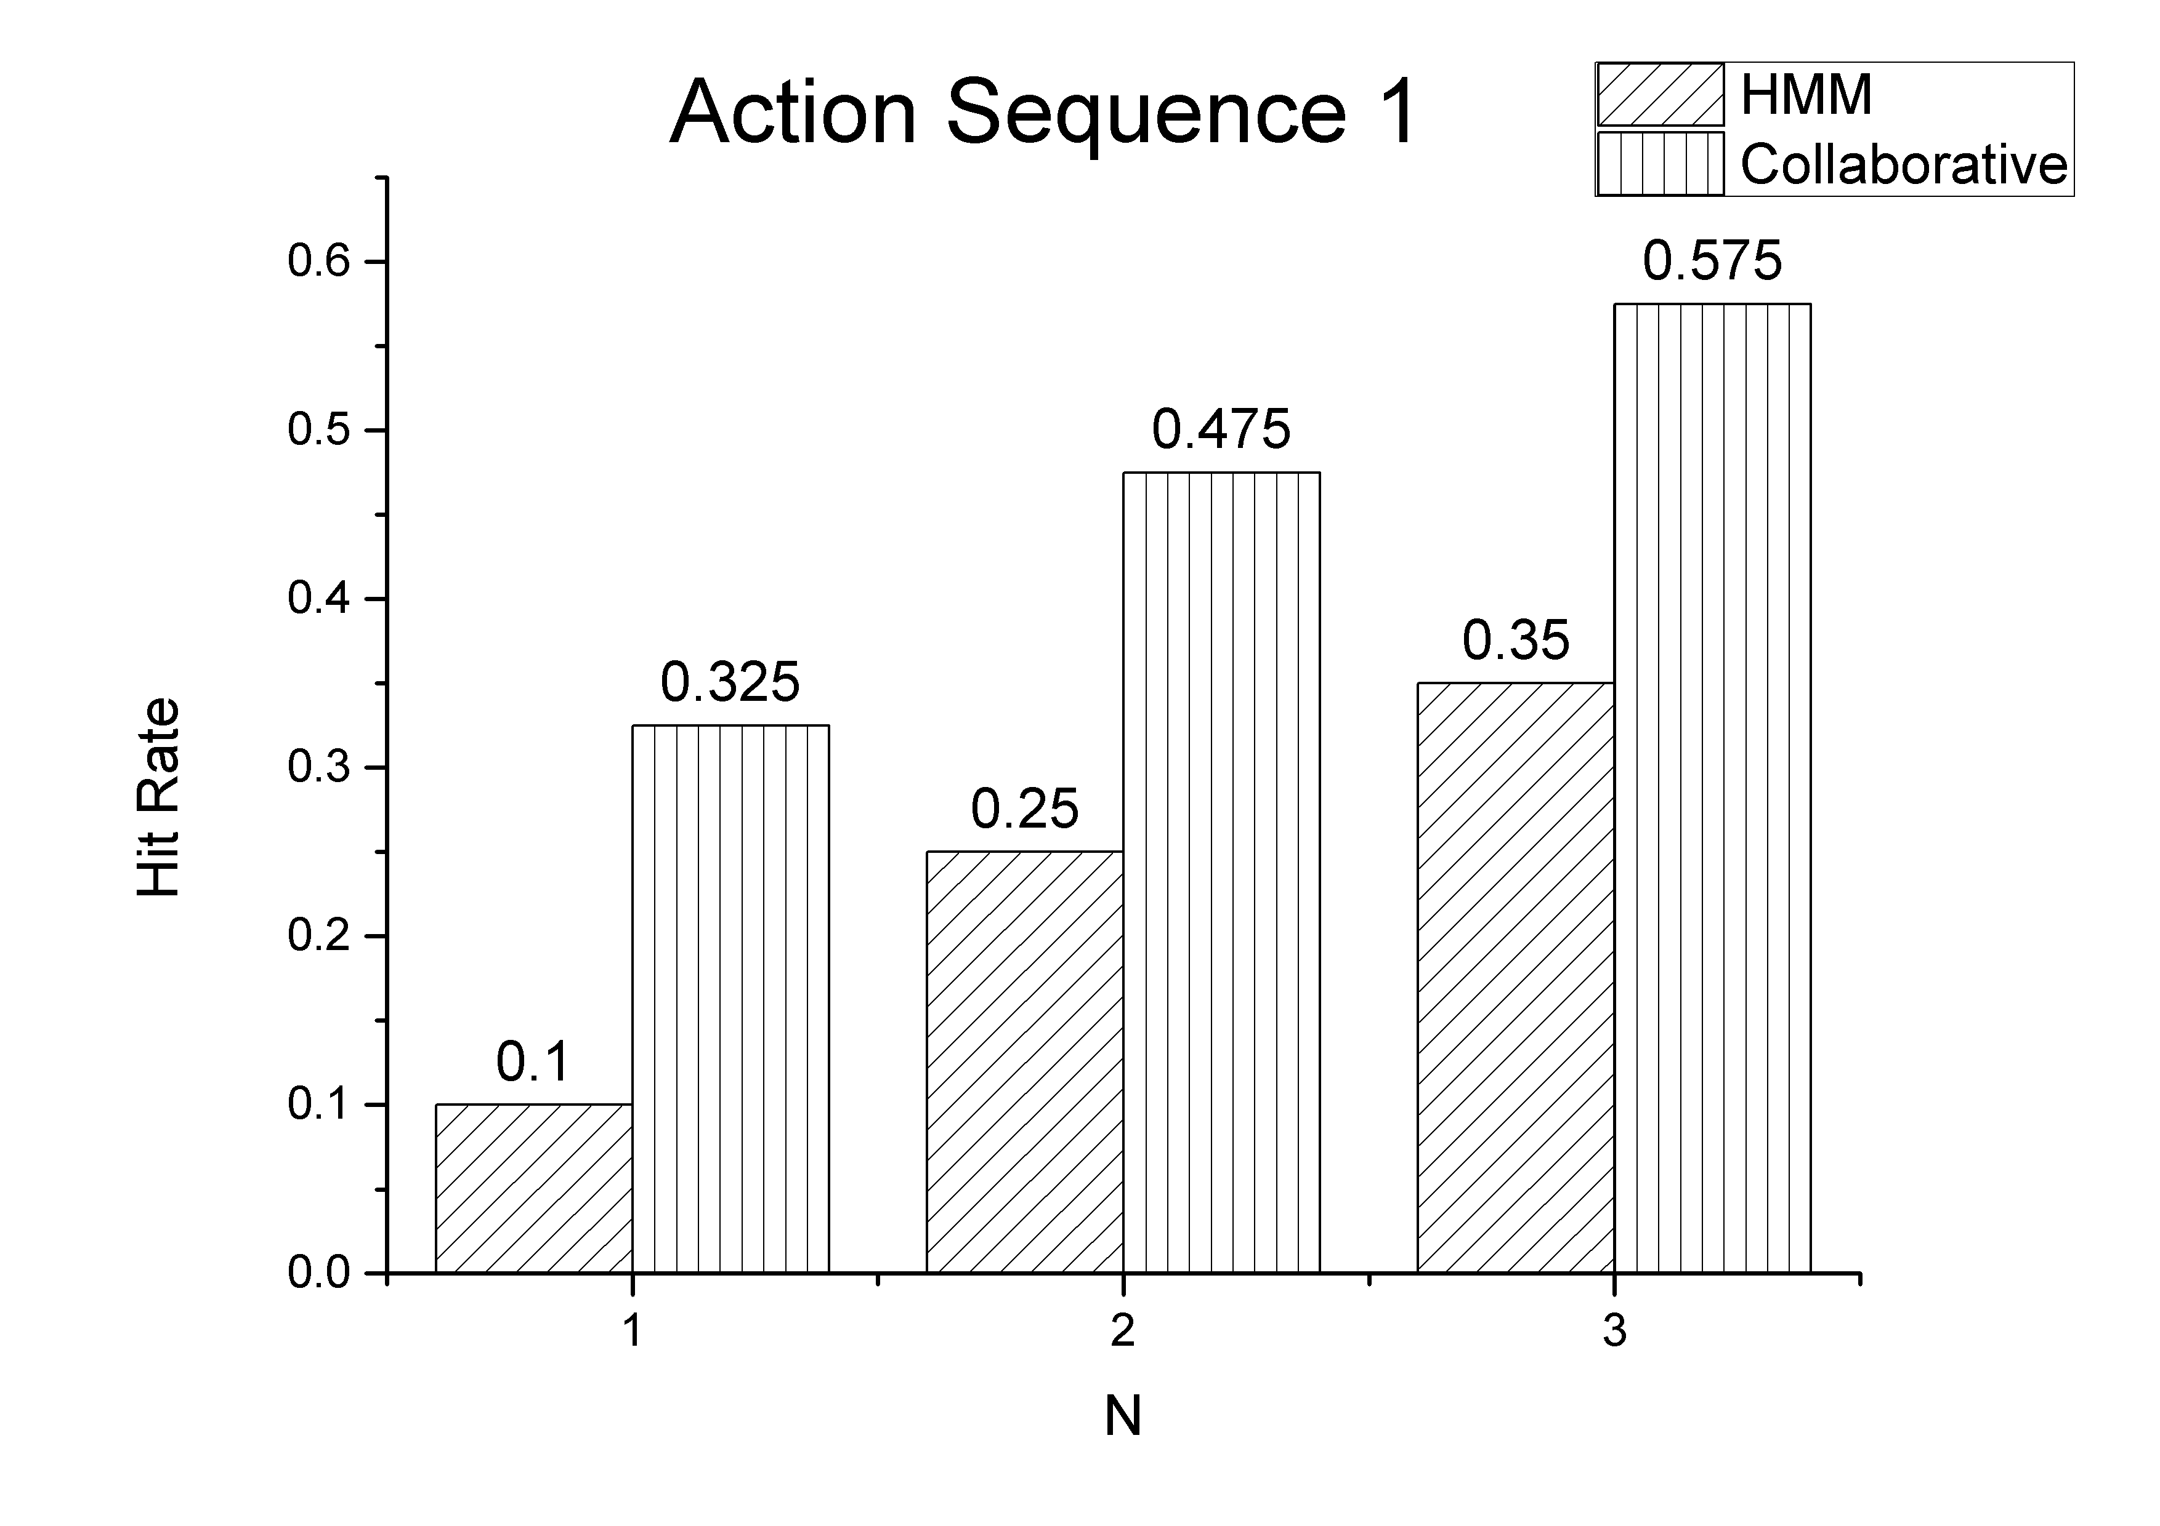
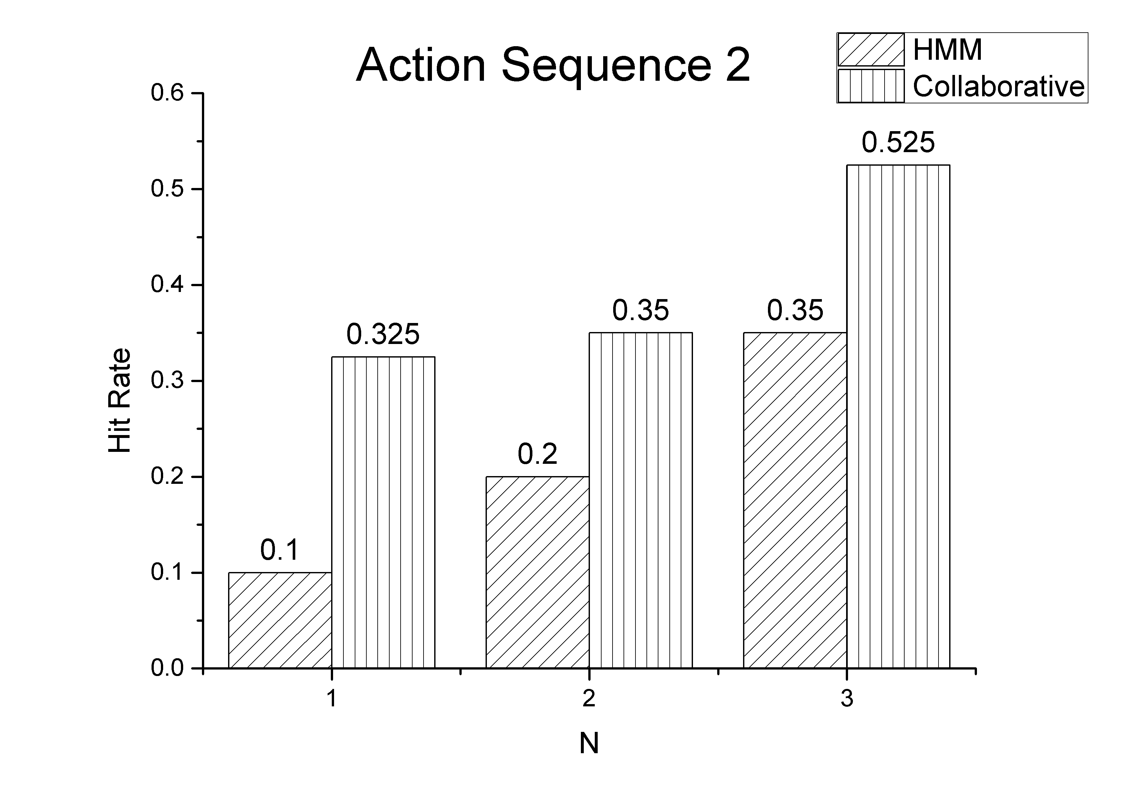
实验结果分析
实验步骤
收集了40个用户在两个功能序列中的执行行为
基于传统HMM推荐应用序列
以1个用户作为测试集，其余用户行为作为训练集，基于Collaborative-HMM为测试集中的用户推荐应用序列
评测指标：
命中率：若为用户推荐的前N个应用序列中，有一个和用户实际执行的应用序列相符，则视为一次命中，命中率指命中人数占所有人数的比例

Slide 19
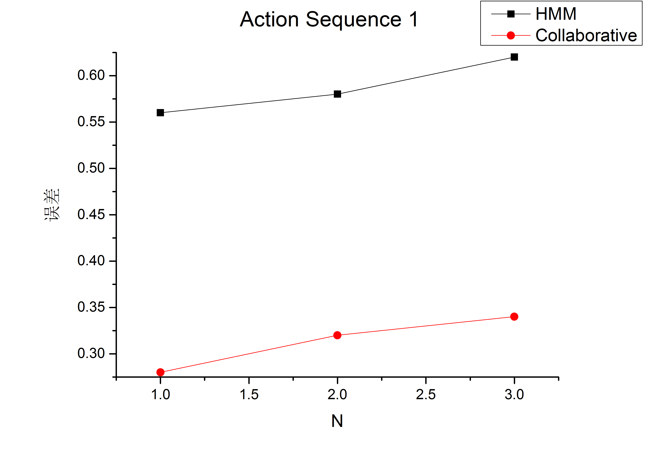
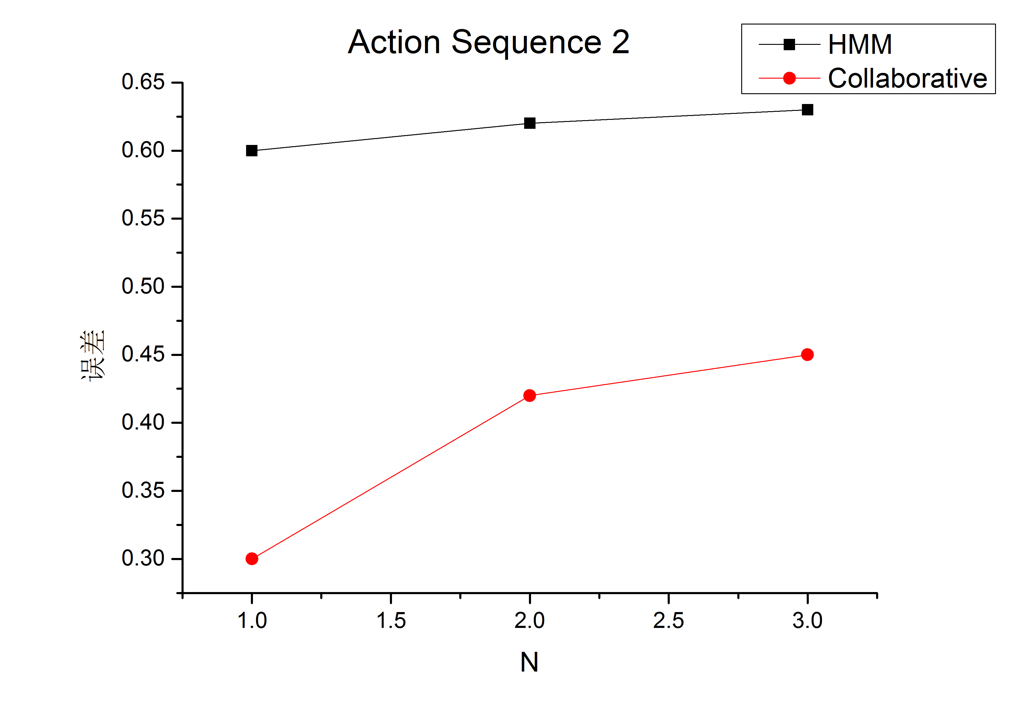
实验结果分析
评测指标：
误差分析
序列误差：
推荐结果误差：

Slide 20
系统实现
客户端以Java包形式提供给开发者，包含意图过程执行语言及解析引擎模块
开发者在AndroidManifest.xml中注册相应Receiver和Service
将Activity父类置为ProcessHandlerActivity
ipel文件在assets目录下编写，调用startProcess(String ipelPath)启动流程

Slide 21
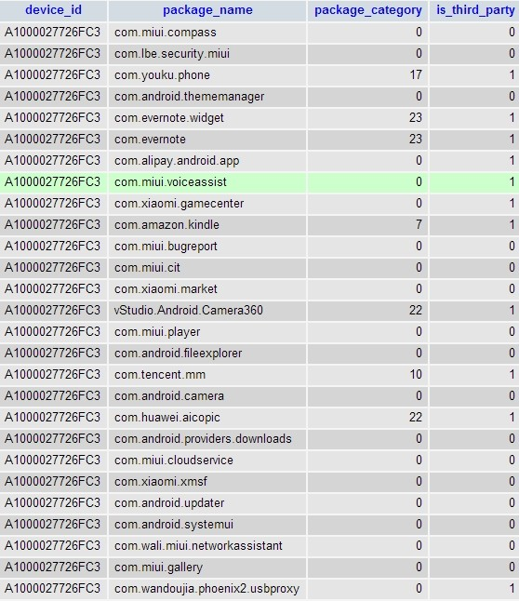
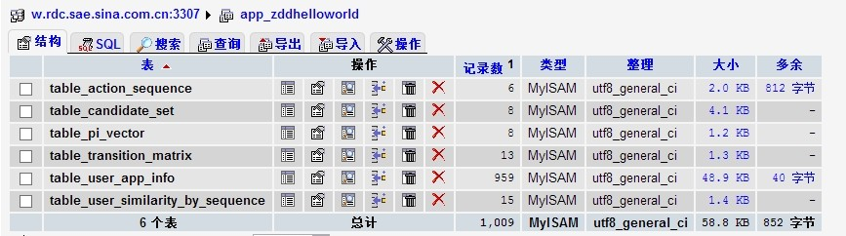
系统实现
服务器端采用php语言编写，架设在sae上，主要包括序列推荐相关模块

Slide 22
总结与展望
工作总结
面向移动应用爆炸式增长场景，提出一个移动应用个性化集成框架
提出意图过程执行语言及解析引擎，开发者可以从更为自然的执行流程角度对已有应用进行序列化复用
解决移动应用序列的个性化推荐问题，同一功能在不同用户的手机上会通过更适合自己的移动应用序列来执行
基于Android平台给出框架实现
展望
开发Eclipse环境下的图形界面插件，进一步降低开发者使用集成工具的难度
收集用户使用习惯，更加准确地模拟用户相似度

Slide 23
科研及工作成果
张栋栋,徐锋.一个移动应用个性化集成框架的研究及其在Android平台的实现（NASAC 2013）.
吕建,徐锋,张栋栋.移动应用个性化集成框架的实现方法.(专利)
参与科研课题：
国家自然科学基金（No.61100038，No.61361120097)
国家基金委可信集成项目(No.91318301)
担任操作系统课程助教

Slide 24
谢谢！
Q & A

Slide 25
参考文献
[1] Woerndl W, Schueller C, Wojtech R. A hybrid recommender system for context-aware recommendations of mobile applications[C]//Data Engineering Workshop, 2007 IEEE 23rd International Conference on. IEEE, 2007: 871-878.
[2] Yan Z, Zhang P, Deng RH. TruBeRepec: a trust-behavior-based reputation and recommender system for mobile applications. Personal and Ubiquitous Computing, 2012, 16(5): 485-506.
[3] Davidsson C, Moritz S. Utilizing implicit feedback and context to recommend mobile applications from first use[C]//Proceedings of the 2011 Workshop on Context-awareness in Retrieval and Recommendation. ACM, 2011: 19-22.
Notes:
另外，第二个问题回答的不错，第一个问题建议解释“仅停留在应用编程接口和底层运行机制部分”的原因（技术挑战），而非陈述其现状。另外这么做是有其安全性考虑的，回答避开了这些问题。在答辩时做好准备。

